Slide 1
Направленности в дополнительном образовании

Slide 2
Физкультурно-спортивная направленность
Программы физкультурно-спортивной направленности ставят своей главной целью физическое совершенствование учащихся. Развитие достигается через приобщение к здоровому образу жизни. Из самых перспективных и одаренных детей в будущем формируется национальный резерв спорта больших достижений. Направленность включает комплексы программ спортподготовки (по всем существующим видам спорта), ЛФК и общего физического профиля.

Slide 3
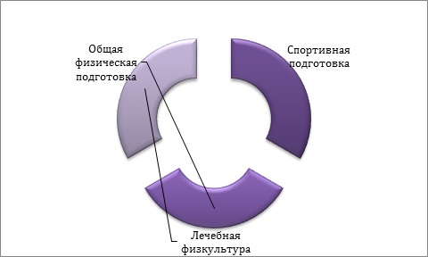
Физкультурно-спортивная направленность

Slide 4
Туристско-краеведческая направленность
Направленность для любителей истории. В изучаемый объект входит не только страна, но и судьбы известных соотечественников, российские династии, родословные.
Спектр программ, относящихся к туристско-краеведческому направлению, тяжело поддается перечислению. К ним относятся туризм (пеший, водный, горный и др.), краеведение, музееведение, альпинизм и прочие профили, основу которых составляют исторические исследования.

Slide 5
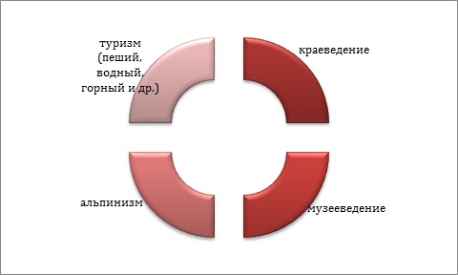
Туристско-краеведческая направленность

Slide 6
Социально-педагогическая направленность
Программа дополнительного образования социально-педагогической направленности может решать широкий круг задач – от знакомства детей с правовыми нормами государства и формирования патриотизма и почтительного уважения к ветеранам и их заслугам до развития управленческих способностей и самоменеджмента.

Slide 7
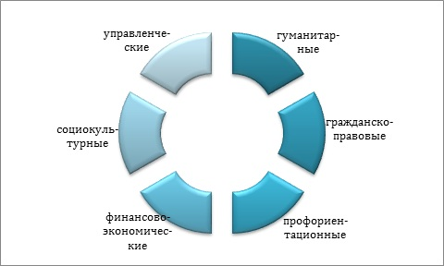
Социально-педагогическая направленность

Slide 8
Художественная направленность
Художественно эстетическое дополнительное образование призвано развить у детей общую эстетическую культуру. В рамках программ этого профиля совершенствуются способности к тому или иному виду искусства. Ребенок получает возможность самореализоваться в творчестве и отточить коммуникативные навыки. Дополнительное художественное образование условно подразделяется на 5 блоков: музыкальное творчество, хореография, театральное искусство, изо и декоративно-прикладная направленность, эстрада и цирк.

Slide 9
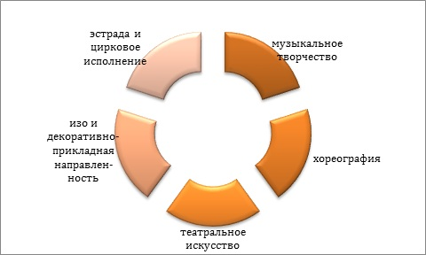
Художественная направленность

Slide 10
Естественнонаучная направленность
Программы естественнонаучной направленности дополнительного образования нацелены на решение следующих задач: сформировать у учащихся научную картину окружающего мира; развить познавательную активность в сфере естественных наук; вызвать интерес к изучению объектов природы, особенностей их функционирования и взаимодействия с другими элементами окружающей среды; на практике продемонстрировать рациональное использование даров природы и их охрану; экологическое воспитание. Раньше в этом направлении выделялся отдельный биологический профиль.

Slide 11
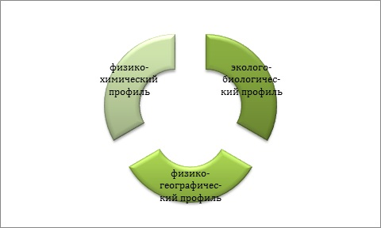
Естественнонаучная направленность

Slide 12
Техническая направленность
Направленность признана приоритетной и стратегически важной на высшем правительственном уровне. Поддержка и развитие потенциала подрастающего поколения в этой сфере, повышение престижа профессий технической области соответствует стратегическим интересам страны.
Техническое дополнительное образование реализуется по многим направлениям, в числе которых автомоделирование, робототехника и интеллектуальные системы, компьютерная техника и программирование плюс масса других интересных профилей.

Slide 13
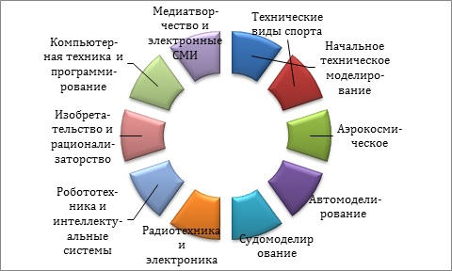
Техническая направленность

Slide 14
В целом направления программ дополнительного образования полностью учитывают потребности и интересы подрастающего поколения. Занятия по выбранному профилю нередко помогают определиться с будущим призванием ребенка (что особенно актуально для спортивной и художественной направленности).

